Slide 1
Отчёт по лабораторной работе №6
ван яо

Slide 2
Цель работы
Развить навыки администрирования ОС Linux. Получить первое практическое знакомство с технологией SELinux1 . Проверить работу SELinx на практике совместно с веб-сервером Apache.

Slide 3
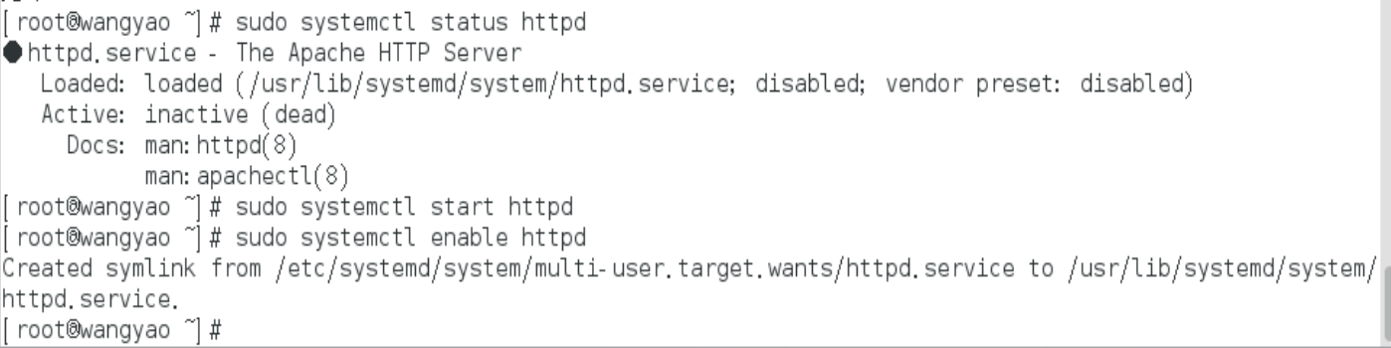
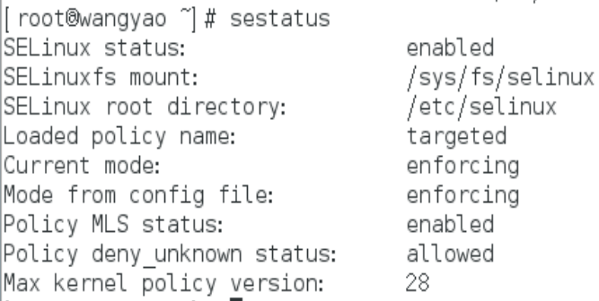
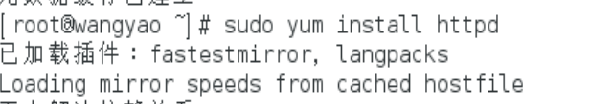
Подготовка
1.При подготовке стенда обратите внимание, что необходимая для работы и указанная выше политика targeted и режим enforcing используются в данном дистрибутиве по умолчанию,

Slide 4
Подготовка
т.е. каких-то специальных настроек не требуется. При этом следует убедиться, что политика и режим включены, особенно когда работа будет проводиться повторно и велика вероятность изменений при предыдущем использовании системы. 2.При необходимости администратор должен разбираться в работе SELinux и уметь как исправить конфигурационный файл /etc/selinux/config, так и проверить используемый режим и политику.

Slide 5

Подготовка
3.Необходимо, чтобы был установлен веб-сервер Apache. При установке системы в конфигурации «рабочая станция» указанный пакет не ставится.

Slide 6
Подготовка
4.В конфигурационном файле */etc/httpd/httpd.conf *необходимо задать параметр ServerName: ServerName test.ru чтобы при запуске веб-сервера не выдавались лишние сообщения об ошибках, не относящихся к лабораторной работе. 5.Также необходимо проследить, чтобы пакетный фильтр был отключён или в своей рабочей конфигурации позволял подключаться к 80-у и 81-у портам протокола tcp. Отключить фильтр можно командами

Slide 7
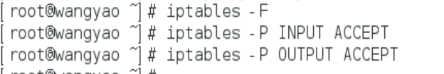
Подготовка
iptables -F iptables -P INPUT ACCEPT iptables -P OUTPUT ACCEPT либо добавить разрешающие правила: iptables -I INPUT -p tcp --dport 80 -j ACCEPT iptables -I INPUT -p tcp --dport 81 -j ACCEPT iptables

Slide 8
Подготовка
-I OUTPUT -p tcp --sport 80 -j ACCEPT iptables -I OUTPUT -p tcp --sport 81 -j ACCEPT 6.Обратите внимание, что данные правила не являются «точными» и рекомендуемыми на все случаи жизни, они лишь позволяют правильно организовать работу стенда. 7.В работе специально не делается акцент,

Slide 9
Подготовка
каким браузером (или какой консольной программой) будет производиться подключение к вебсерверу. По желанию могут использоваться разные программы, такие как консольные links, lynx, wget и графические konqueror, opera, firefox или др. процесс выполнения задания

Slide 10
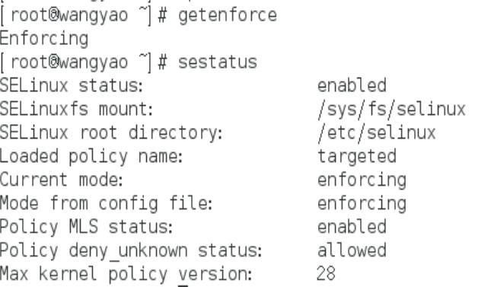
Подготовка
1.Войдите в систему с полученными учётными данными и убедитесь, что SELinux работает в режиме enforcing политики targeted с помощью команд getenforce и sestatus.

Slide 11
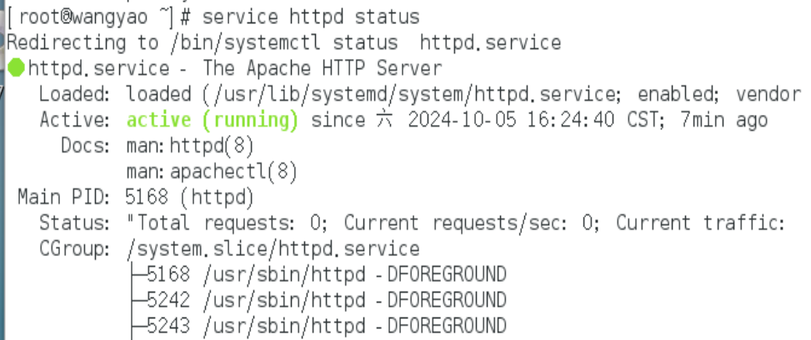
Подготовка
2.Обратитесь с помощью браузера к веб-серверу, запущенному на вашем компьютере, и убедитесь, что последний работает: service httpd status или /etc/rc.d/init.d/httpd status Если не работает, запустите его так же, но с параметром start.

Slide 12
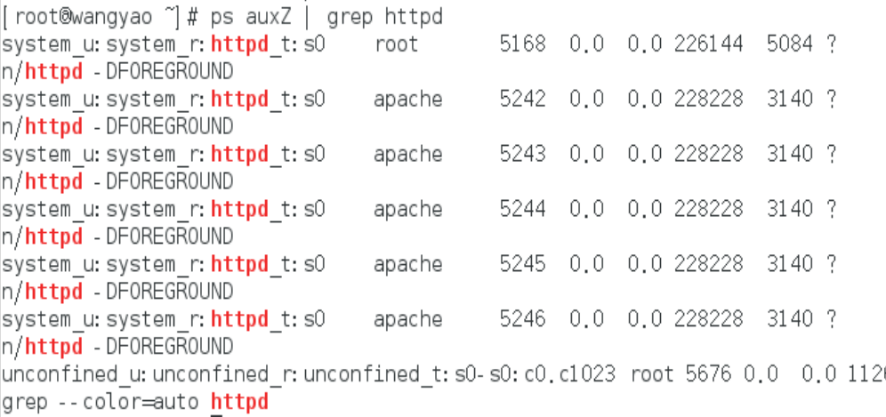
Подготовка
3.Найдите веб-сервер Apache в списке процессов, определите его контекст безопасности и занесите эту информацию в отчёт. Например, можно использовать команду ps auxZ | grep httpd или ps -eZ | grep httpd

Slide 13
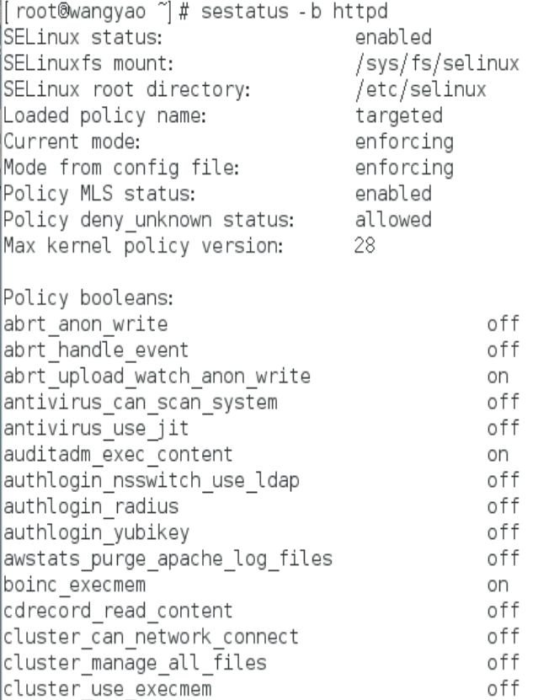
Подготовка
4.Посмотрите текущее состояние переключателей SELinux для Apache с помощью команды sestatus -bigrep httpd Обратите внимание, что многие из них находятся в положении «off».

Slide 14
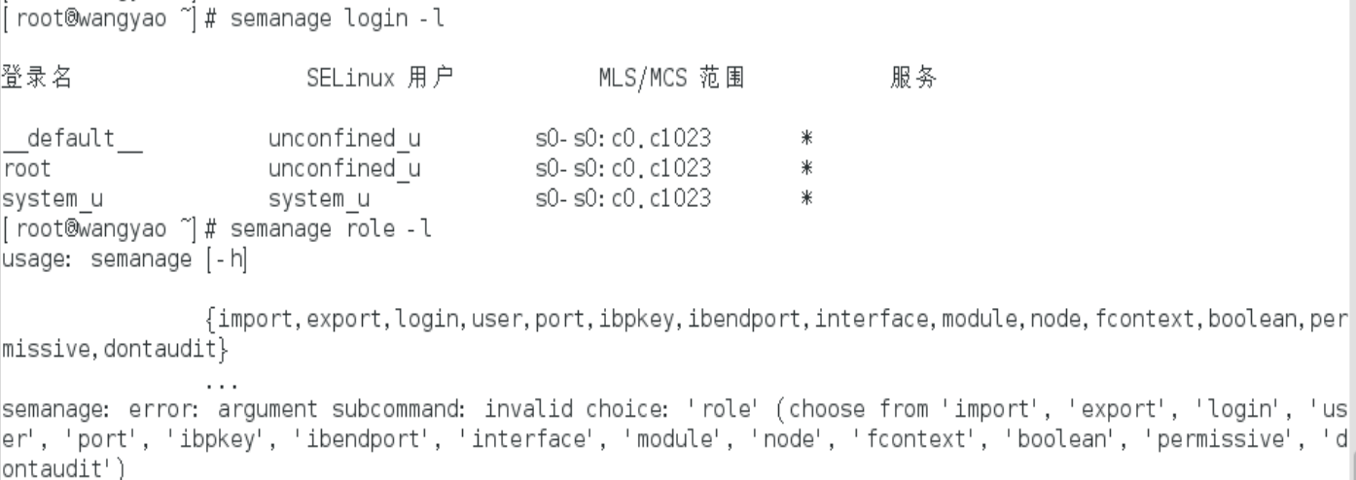
Подготовка
5.Посмотрите статистику по политике с помощью команды seinfo, также определите множество пользователей, ролей, типов.

Slide 15
Подготовка
6.Определите тип файлов и поддиректорий, находящихся в директории /var/www, с помощью команды ls -lZ /var/www

Slide 16
Подготовка
7.Определите тип файлов, находящихся в директории /var/www/html: ls -lZ /var/www/html 8.Определите круг пользователей, которым разрешено создание файлов в директории /var/www/html.

Slide 17
Подготовка
9.Создайте от имени суперпользователя (так как в дистрибутиве после установки только ему разрешена запись в директорию) html-файл /var/www/html/test.html следующего содержания:

Slide 18
test
1.Проверьте контекст созданного вами файла. Занесите в отчёт контекст, присваиваемый по умолчанию вновь созданным файлам в директории /var/www/html.

Slide 19
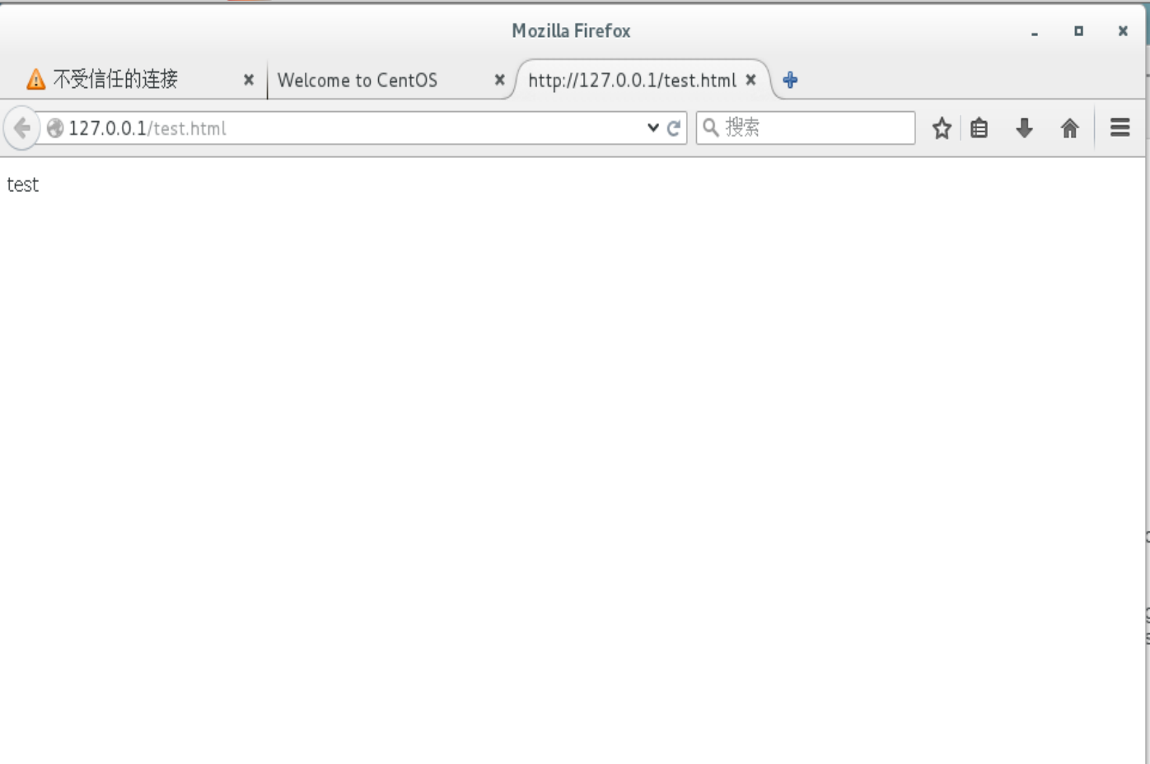
test
2.Обратитесь к файлу через веб-сервер, введя в браузере адрес HYPERLINK "http://127.0.0.1/test.html" \h http://127.0.0.1/test.html . Убедитесь, что файл был успешно отображён.

Slide 20
test
3.Изучите справку man httpd_selinux и выясните, какие контексты файлов определены для httpd. Сопоставьте их с типом файла test.html. Проверить контекст файла можно командой ls -Z. ls -Z /var/www/html/test.html Рассмотрим полученный контекст детально. Обратите внимание,

Slide 21
test
что так как по умолчанию пользователи CentOS являются свободными от типа (unconfined в переводе с англ. означает свободный), созданному нами файлу test.html был сопоставлен SELinux, пользователь unconfined_u. Это первая часть контекста. Далее политика ролевого разделения доступа RBAC используется процессами, но не файлами,

Slide 22
test
поэтому роли не имеют никакого значения для файлов. Роль object_r используется по умолчанию для файлов на «постоянных» носителях и на сетевых файловых системах. (В директории /ргос файлы, относящиеся к процессам, могут иметь роль system_r. Если активна политика MLS, то могут использоваться и другие роли, например,

Slide 23
test
secadm_r. Данный случай мы рассматривать не будем, как и предназначение :s0). Тип httpd_sys_content_t позволяет процессу httpd получить доступ к файлу. Благодаря наличию последнего типа мы получили доступ к файлу при обращении к нему через браузер.

Slide 24
test
4.Измените контекст файла /var/www/html/test.html с httpd_sys_content_t на любой другой, к которому процесс httpd не должен иметь доступа, например,

Slide 25
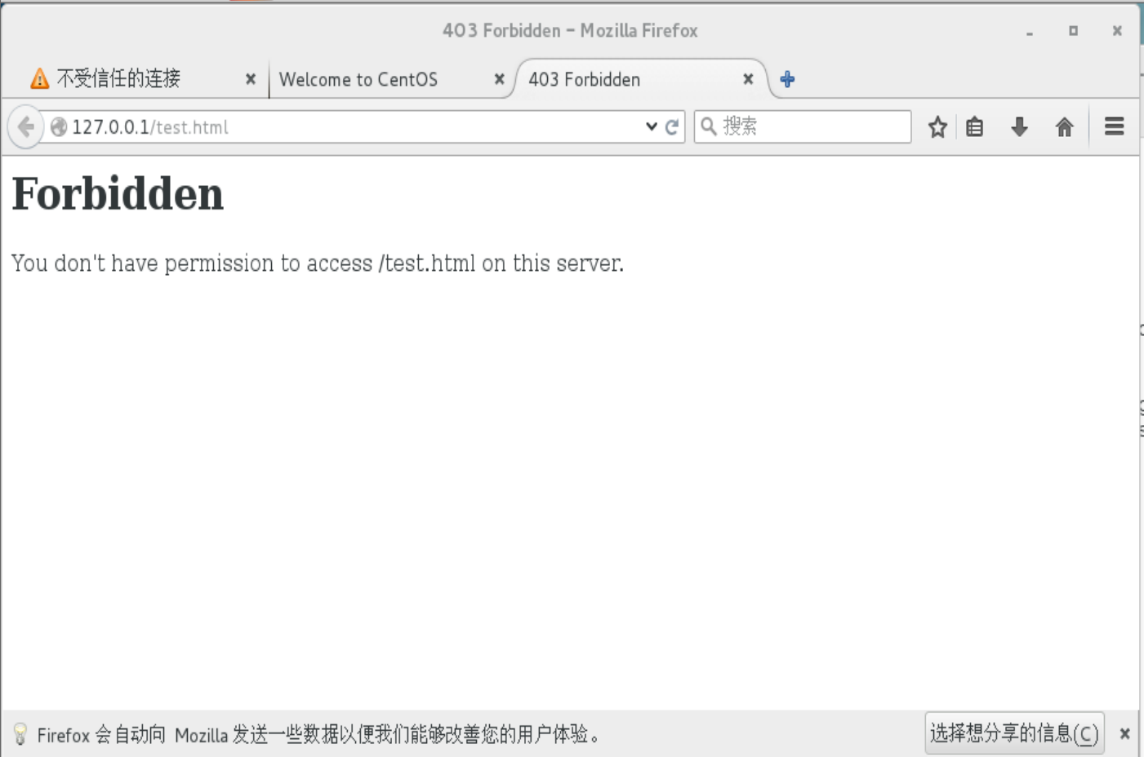
test
на samba_share_t: chcon -t samba_share_t /var/www/html/test.html ls -Z /var/www/html/test.html После этого проверьте, что контекст поменялся.

Slide 26
test
5.Попробуйте ещё раз получить доступ к файлу через веб-сервер, введя в браузере адрес HYPERLINK "http://127.0.0.1/test.html" \h http://127.0.0.1/test.html . Вы должны получить сообщение об ошибке: Forbidden You don't have permission to access /test.html on this server.

Slide 27
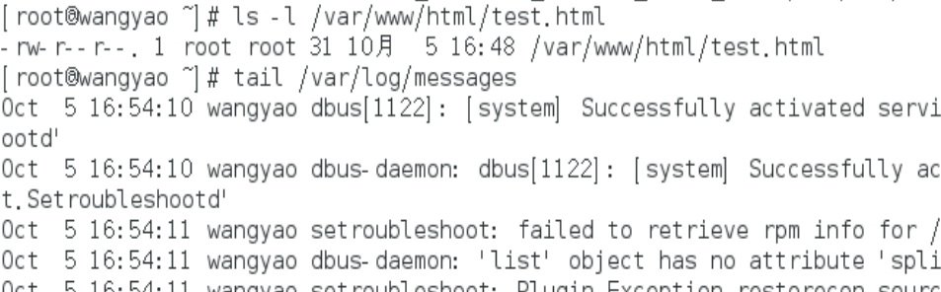
test
6.Проанализируйте ситуацию. Почему файл не был отображён, если права доступа позволяют читать этот файл любому пользователю?
logo

Slide 28
test
ls -l /var/www/html/test.html Просмотрите log-файлы веб-сервера Apache. Также просмотрите системный лог-файл: tail /var/log/messages Если в системе окажутся запущенными процессы setroubleshootd и audtd, то вы также сможете увидеть ошибки, аналогичные указанным выше, в файле /var/log/audit/audit.log. Проверьте это утверждение самостоятельно.

Slide 29
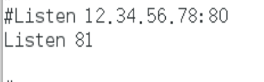
test
7.Попробуйте запустить веб-сервер Apache на прослушивание ТСР-порта 81 (а не 80, как рекомендует IANA и прописано в /etc/services). Для этого в файле /etc/httpd/httpd.conf найдите строчку Listen 80 и замените её на Listen 81.

Slide 30
test
8.Выполните перезапуск веб-сервера Apache. Произошёл сбой? Поясните почему? Перезапуск Apache (systemctl restart httpd) необходим для того,

Slide 31

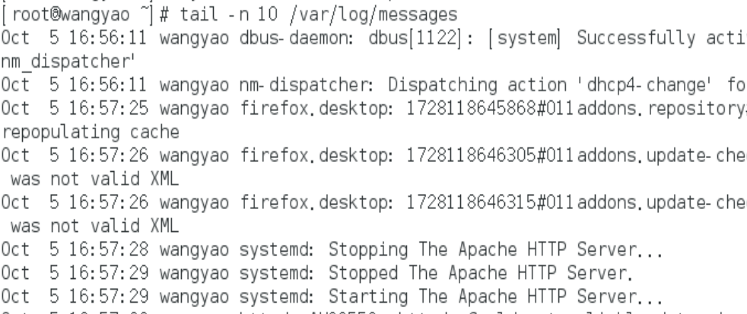
test
чтобы новые настройки вступили в силу и были применены корректно. Это гарантирует стабильную работу сервиса и помогает избежать возможных конфликтов и ошибок.

Slide 32
test
9.Проанализируйте лог-файлы: tail -nl /var/log/messages Просмотрите файлы /var/log/http/error_log, /var/log/http/access_log и /var/log/audit/audit.log и выясните, в каких файлах появились записи.

Slide 33
test
10.Выполните команду semanage port -a -t http_port_t -р tcp 81 После этого проверьте список портов командой semanage port -l | grep http_port_t Убедитесь, что порт 81 появился в списке. 11.Попробуйте запустить веб-сервер Apache ещё раз. Поняли ли вы, почему он сейчас запустился, а в предыдущем случае не смог? Номер порта изменен

Slide 34
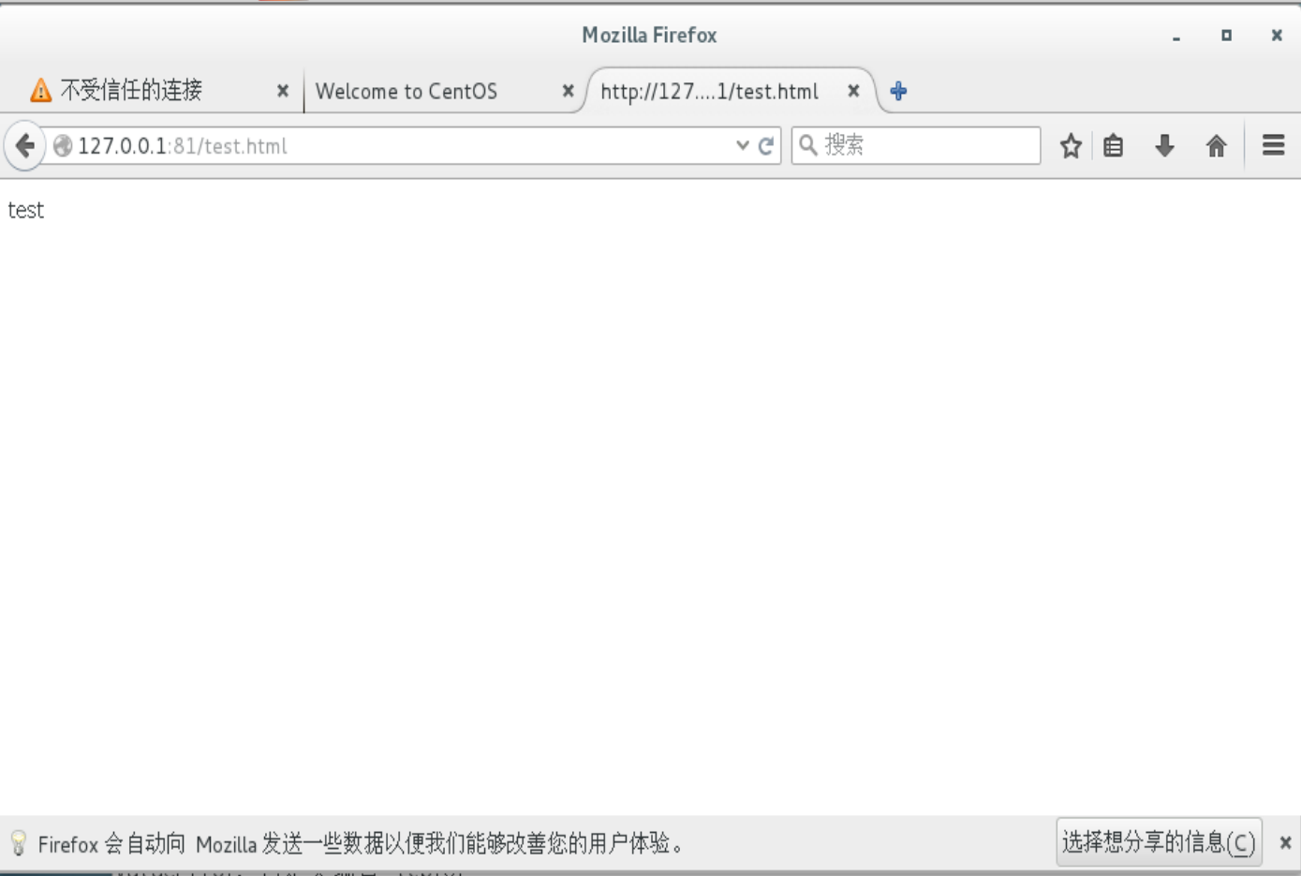
test
12.Верните контекст httpd_sys_cоntent__t к файлу /var/www/html/ test.html: chcon -t httpd_sys_content_t /var/www/html/test.html После этого попробуйте получить доступ к файлу через веб-сервер,

Slide 35
test
введя в браузере адрес HYPERLINK "http://127.0.0.1:81/test.html" \h http://127.0.0.1:81/test.html . Вы должны увидеть содержимое файла — слово «test». 13.Исправьте обратно конфигурационный файл apache, вернув Listen 80.

Slide 36

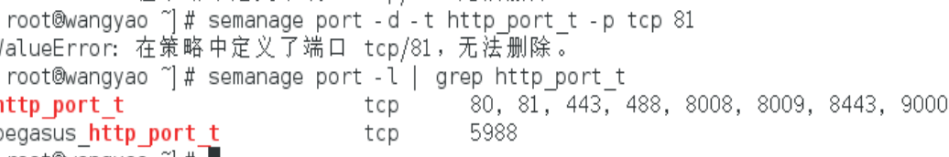
test
15.Удалите привязку http_port_t к 81 порту: semanage port -d -t http_port_t -p tcp 81 и проверьте, что порт 81 удалён.

Slide 37
test
16.Удалите файл /var/www/html/test.html:

Slide 38
test
rm /var/www/html/test.html выводы Развил навыки администрирования ОС Linux. Получил первое практическое знакомство с технологией SELinux1

Slide 39
спасибо

